Slide 1
主日信息
蘇熙朝 弟兄
‭‭‭

Slide 2
如今常存的有信，有望，有愛這三樣，其中最大的是愛。
林前13:13

Slide 3
什麼是盼望
“盼望”是一种表达期待、希望和渴望的词汇。它通常用来形容对某件事、某个人或某种结果的强烈期待，带有积极向上的情感

Slide 4

青年的四個大夢
人生價值
良師益友
終身志業
愛的尋求

Slide 5
網路流傳的四個大夢
錢多事少離家近
位高權重責任輕
睡覺睡到自然醒
數錢數到手抽筋

Slide 6
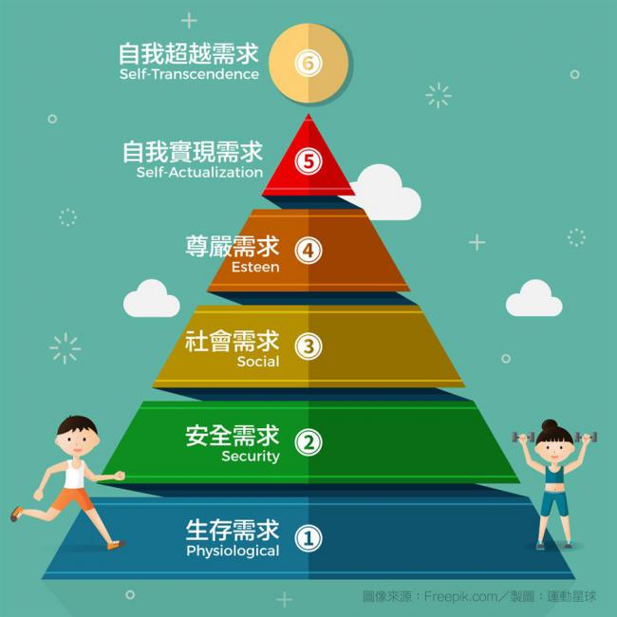
馬斯洛需求層次

Slide 7
什麼是盼望
不但如此，就是在患難中也是歡歡喜喜的；因為知道患難生忍耐， 忍耐生老練，老練生盼望； 盼望不至於羞恥，因為所賜給我們的聖靈將上帝的愛澆灌在我們心裏。”
‭‭羅馬書‬ ‭5‬:‭3‬-‭5‬

Slide 8
什麼是盼望
但願使人有盼望的神，因信將諸般的喜樂、平安充滿你們的心，使你們藉着聖靈的能力大有盼望！
‭‭羅馬書‬ ‭15‬:‭13‬ ‭

Slide 9
什麼是盼望
標的
等候
忍耐
信心
神的愛

Slide 10
我的人生盼望
生活與幸福的盼望
救贖的盼望
人生境界的盼望
超越今生的盼望 /永生的盼望

Slide 11
生活與幸福的盼望
耶和華是我的牧者，我必不至缺乏
詩 23:1

Slide 12
救贖的盼望
耶和華要保護你，免受一切的災害；他要保護你的性命。
詩篇 121:7

Slide 13
人生境界的盼望
我來了，是要叫羊（或作：人）得生命，並且得的更豐盛
約 10:10

Slide 14
超越今生的盼望 /永生的盼望
神造萬物，各按其時成為美好，又將永生安置在世人心裏。然而神從始至終的作為，人不能參透。
‭‭傳道書‬ ‭3‬:‭11‬

Slide 15
信就是所望之事的实底
是未见之事的确据
回應
‭‭希伯来书‬ ‭11‬:‭1‬ ‭

Slide 16
仰望为我们信心创始成终的耶稣
‭‭
希伯来书‬ ‭12‬:‭2

Slide 17
如何操练信心？
祷告， 父亲对耶稣说，我信心不足，求主加添
口里不说丧气的话，用神的话语宣告
有愿意的心
遵行神的话过每一天
行动。没有行为的信心是死的

Slide 18



回應– 十字架的約定
我们以信心和行动回应，神以祂的信实负责成就!
创
始
成
终
神赐以应许，感动，话语。将信心放在我们心里

Slide 19

回應詩歌 Response Song
「You Are My Hope 主祢是我的盼望 」

